Slide 1
Tugas Program 1
Faizal Bima Prayudha (1103120176)

Slide 2
Pendahuluan
Sebuah permasalahan dimana terdapat kota yang saling terhubung dengan sungai, dan akan dicari jalur tercepat dari kota awal menuju titik akhir.namun setiap kota tersebut memiliki memiliki panjang jalur yang berbeda-beda ke setiap kotanya. program yang saya buat ini akan mencari jalur yang dapat menghubungkan kota awal ke kota tujuan, dengan jarak yang paling optimal.

Slide 3
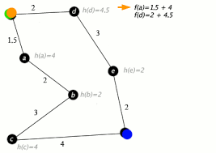
A*

Slide 4
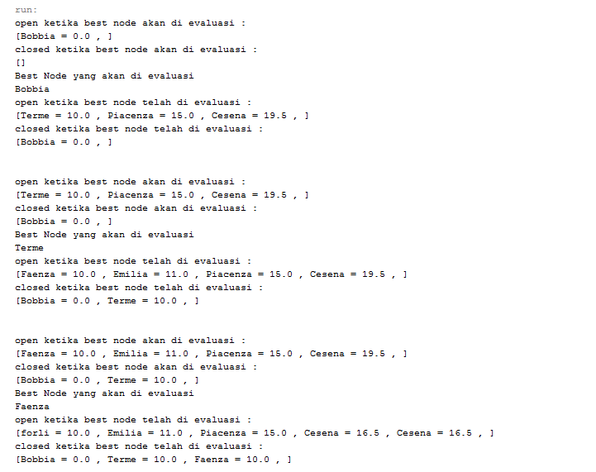

Slide 5
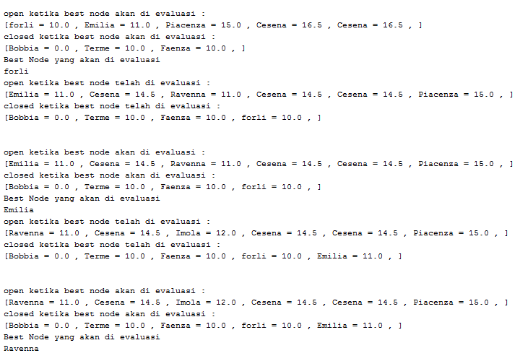

Slide 6


